Slide 1
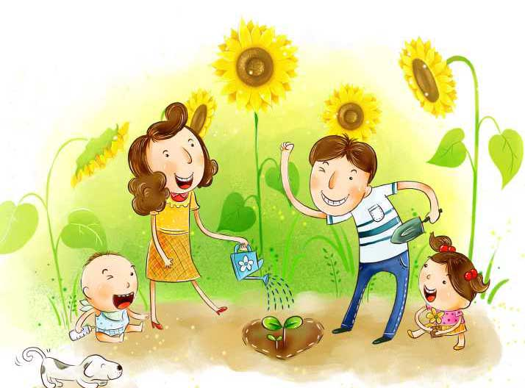
«Главный смысл и цель семейной жизни - воспитание детей. Главная школа воспитания детей - это взаимоотношения мужа и жены, отца и матери».
В. А. Сухомлинский
«Неуважение к предкам есть первый признак безнравственности.»
А.С.Пушкин
«Счастлив тот, кто счастлив у себя дома» Л.Н.Толстой

Slide 2
Духовность – это свойство души, состоящее в преобладании духовных, нравственных и интеллектуальных интересов над материальными.
Нравственность – принятие на себя ответственности за свои поступки, это значит действовать согласно своей совести.

Slide 3
Главные источники духовно-нравственного воспитания:
Семья и семейные традиции, игра, труд, физическая культура и оздоровление, искусство, художественная литература, коммуникация, знакомство с выдающимися людьми, народные традиции и обычаи, познание социальной и окружающей действительности, патриотическое воспитание.

Slide 4
Наши семейные ценности
- это то, во что мы верим с детства. Даже маленькие дети легко усваивают, что правильно, что неправильно, и принимают решения, основанные на семейных ценностях.
Это доброе отношение, любовь, чувство долга,
по отношению к пожилым родителям, традиции, семейные реликвии, святыни, общие взгляды, взаимоуважение, чувство взаимопомощи.

Slide 5
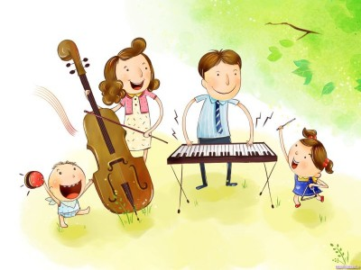
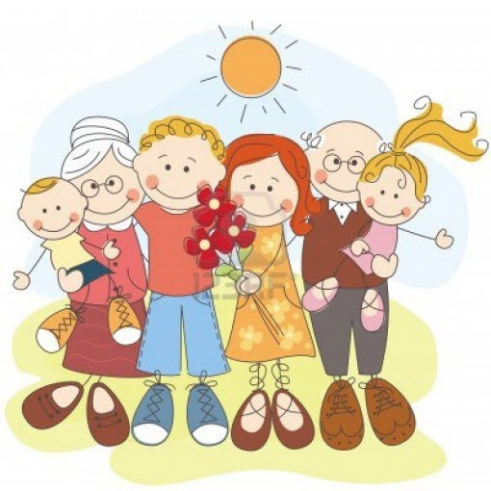
Семьи все разные.
А чем они отличаются?
Привычками, укладом ,
атмосферой, традициями,
которые передаются из
поколения в поколение

Slide 6
Семейные традиции.
Традиция – от латинского «передача»
Это слово означает сложившиеся и
передаваемые в течении длительного
времени из поколения в поколение
обычаи, порядки, правила поведения.

Slide 7
Семейные традиции и обычаи являются символом чего-то вечного, дают ощущение близости и сплочённости всех членов семьи. Не забывайте главного: то, как сложится жизнь вашего ребёнка, во многом зависит от того, как вы её преподнесёте. Если вы сможете донести до него всё прекрасное, что есть в этом мире, он попробует перенести это и в свою семью.

Slide 8
Семейные традиции и ритуалы:
позволяют малышу ощущать стабильность жизненного уклада: "при любой погоде";
в вашей семье состоится то, что заведено;
дают ему чувство уверенности в окружающем мире и защищенности;
настраивают кроху на оптимизм и позитивное восприятие жизни, когда каждый день – праздник";
создают неповторимые детские воспоминания, о которых малыш будет когда-нибудь рассказывать своим детям;
позволяют ощутить гордость за себя и свою семью.

Slide 9
Вам вполне по силам создать несколько семейных традиций, которых, возможно, будут придерживаться дети и внуки!
Не забудьте только три главных правила:
повторяющееся событие должно быть для малыша ярким, позитивным, запоминающимся;
традиция на то и традиция, чтобы соблюдаться всегда;
можете задействовать запахи, звуки, зрительные образы

